Slide 1
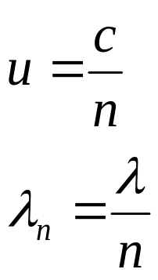


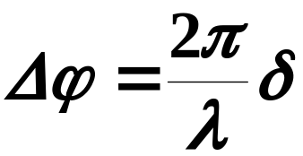

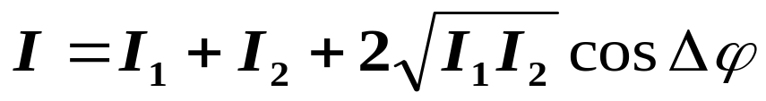
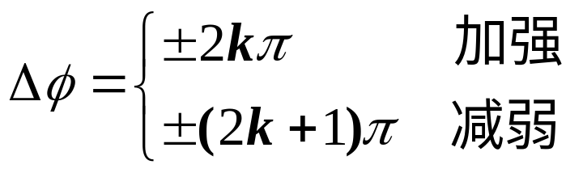
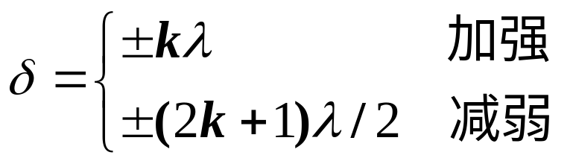
一、重要概念
干涉
光程：几何路程与媒质折射率的乘积
光程差：两列光波在不同路径中传播的光程之差。
相位差与光程差之间的关系：
非相干叠加
光波的叠加
相干叠加
二、干涉加强和减弱的条件
干涉增强和减弱时光强为多少？
(k = 0,1,2,3…)
获得相干光的方法：
分波阵面法；分振幅法

Slide 2





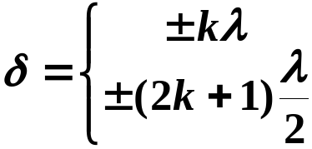

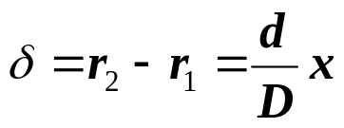

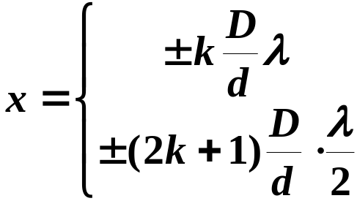


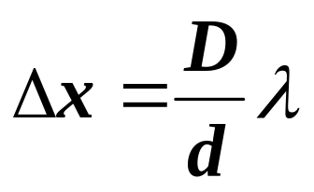
杨式双缝干涉
分波面干涉
光程差
干涉条纹各级中心位置
干涉
能确定各级条纹中心的位置
相邻两明纹（或暗纹）中心间的距离:
会分析条纹变化情况！
分振幅干涉

Slide 3
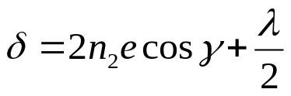
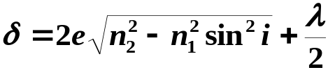
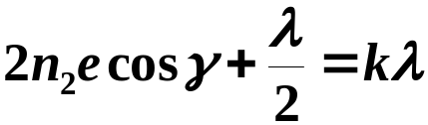

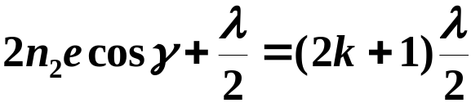

杨式双缝干涉
分波面干涉
菲涅尔双镜、洛埃镜实验
干涉装置、图案
干涉
等倾干涉——平行薄膜干涉
会分析有没有
半波损失！
光程差
用入射角表示
分振幅干涉
（明）
（暗）
薄膜干涉
等厚干涉
劈尖干涉
迈克耳孙干涉仪
牛顿环干涉

Slide 4

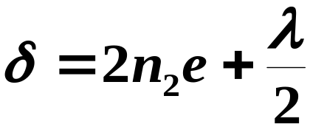






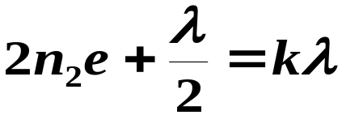

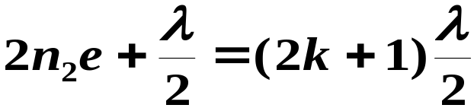



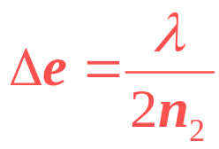
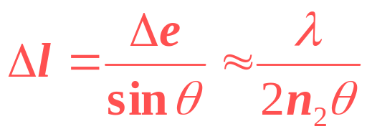
T
劈尖干涉
L
明条纹or暗条纹！
S
M
光程差
明纹
暗纹
明、暗条纹的位置：
能确定明暗条纹的位置！
明、暗条纹的间距：
会分析劈尖角度与条纹间距变化情况！

Slide 5
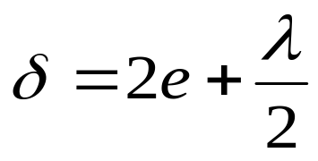
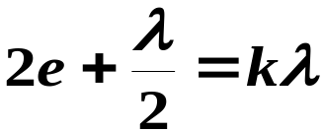
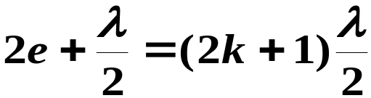
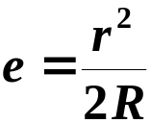
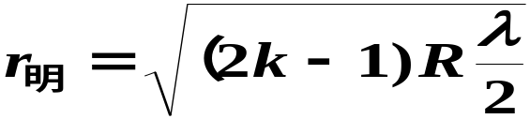



T
牛顿环干涉
L
S
光程差
M
O
A
O
B
明纹
中心为零级暗纹！
暗纹
根据几何关系
例题
会分析透镜抬高后，条纹如何变化！
能确定明暗条纹的位置！中心？级次？

Slide 6
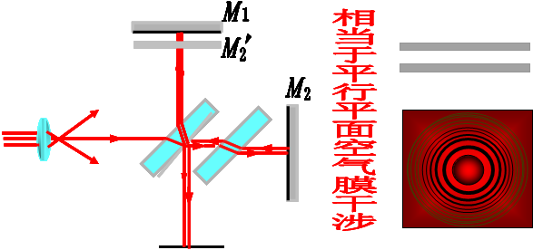
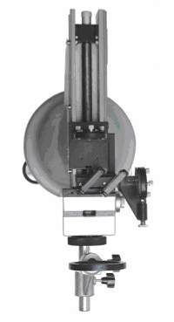
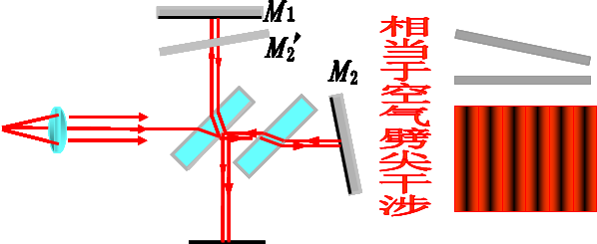
迈克耳孙干涉仪
它们干涉的结果是薄膜干涉条纹。调节M₂就有可能得到 d=常数，d≠常数（如劈尖）对应的薄膜等倾或等厚干涉条纹。
M₁
M₂

Slide 7





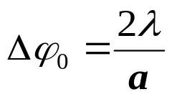
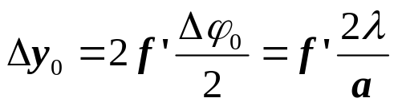
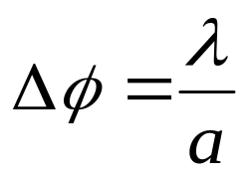
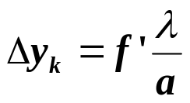









衍射
了解惠更斯－菲涅耳原理，理解菲涅耳半波带法
图像
会确定明/暗条纹的位置
（1）从衍射角asinφ （2）屏上位置
夫琅禾费衍射
中央明纹
级明纹
级暗纹
衍射
中央明纹角宽度
线宽度
第 级明纹
线宽度
第二级明纹
会分析 （1）asinφ中有几个半波带
（2）缝宽对条纹宽度的影响！
（3）波长对条纹宽度的影响！
第二级暗纹
第一级明纹
第一级暗纹
asinφ
中央明纹
0
第一级暗纹
光栅衍射
第一级明纹
第二级暗纹
第二级明纹

Slide 8
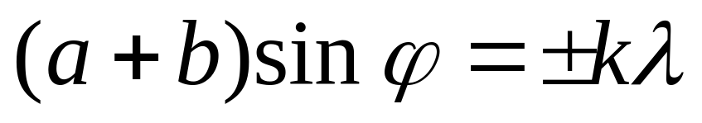
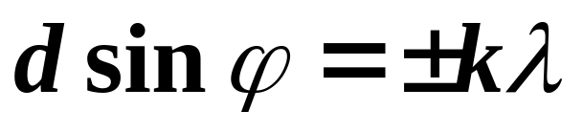


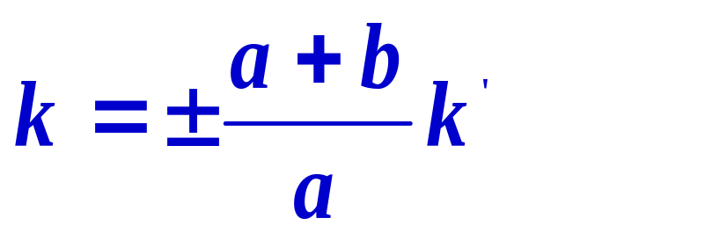

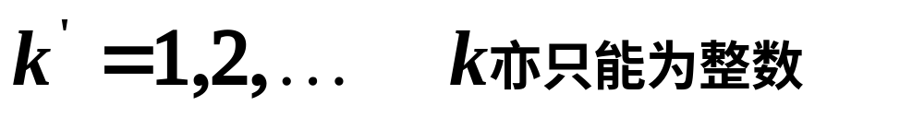
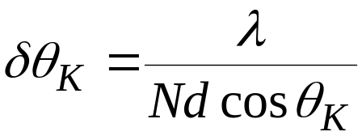
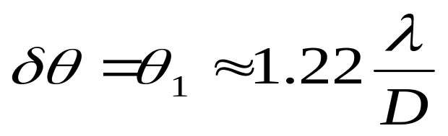
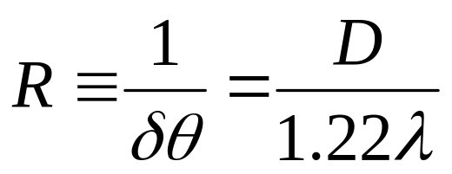
夫琅禾费衍射
光栅衍射
缺级
斜入射光栅方程：
衍射
光强正比于N²
满足此式的k级光栅衍射明纹全部缺级
最小分辨角 分辨本领

Slide 9
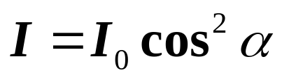
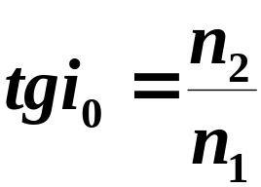

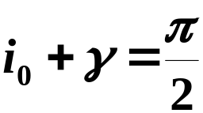
偏振
干涉衍射证明光是波，偏振证明光是什么？
自然光
线偏振光
光
偏振光
*圆偏振光
了解线偏振光的获得方法和检验方法。
*椭圆偏振光
部分偏振光
要理解这些概念，理解两个定律！
马吕斯定律
布儒斯特定律：
布儒斯特角．
反射光线和折射光线的传播方向互相垂直！

Slide 10
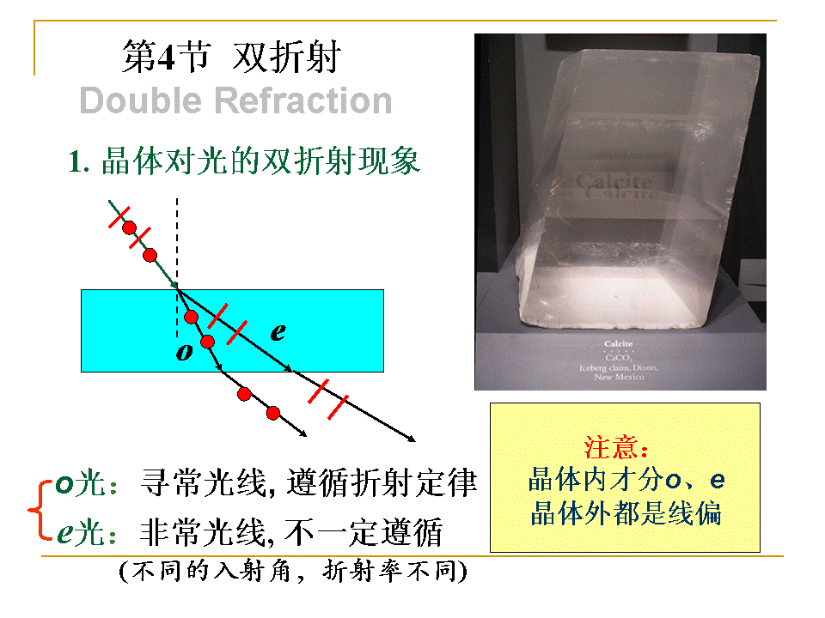

Slide 11
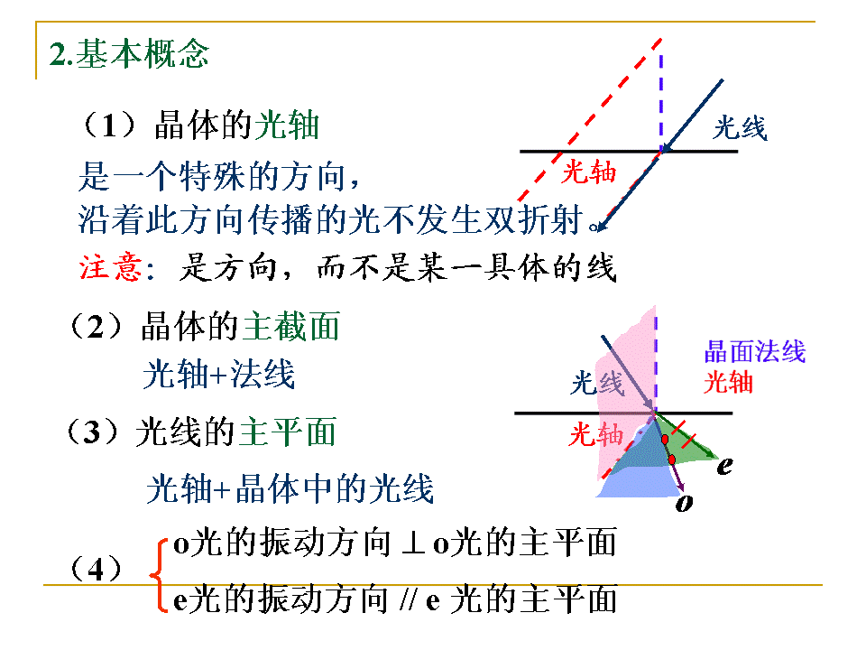

Slide 12
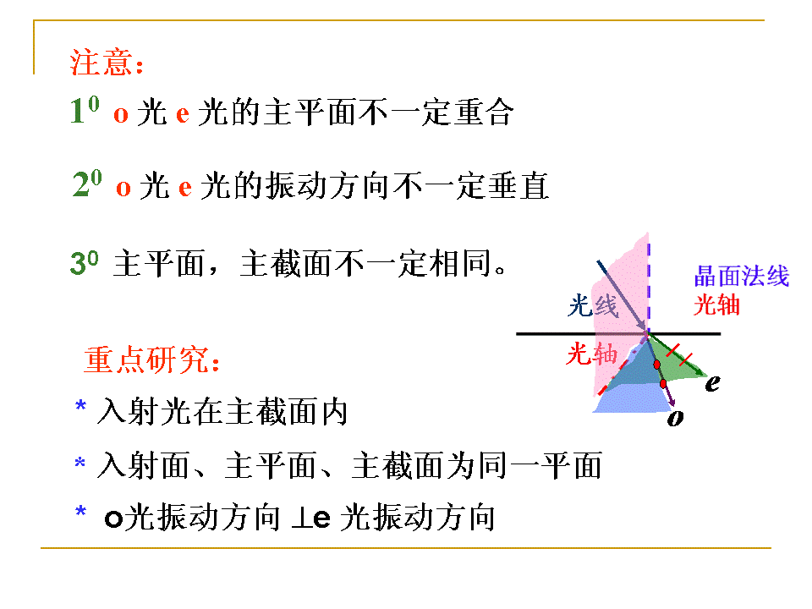

Slide 13
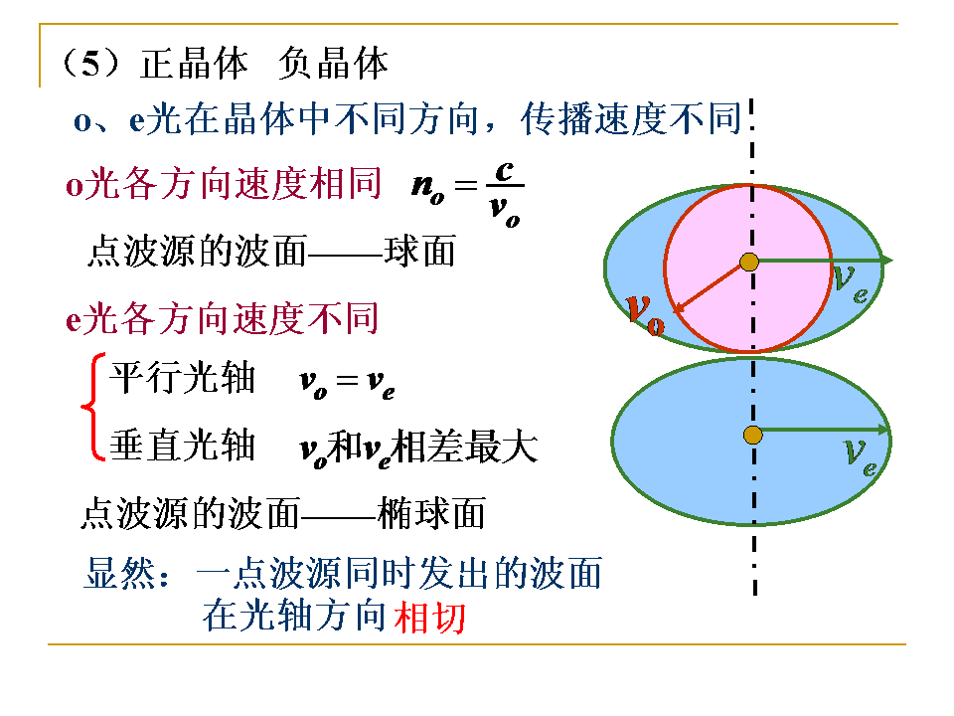

Slide 14
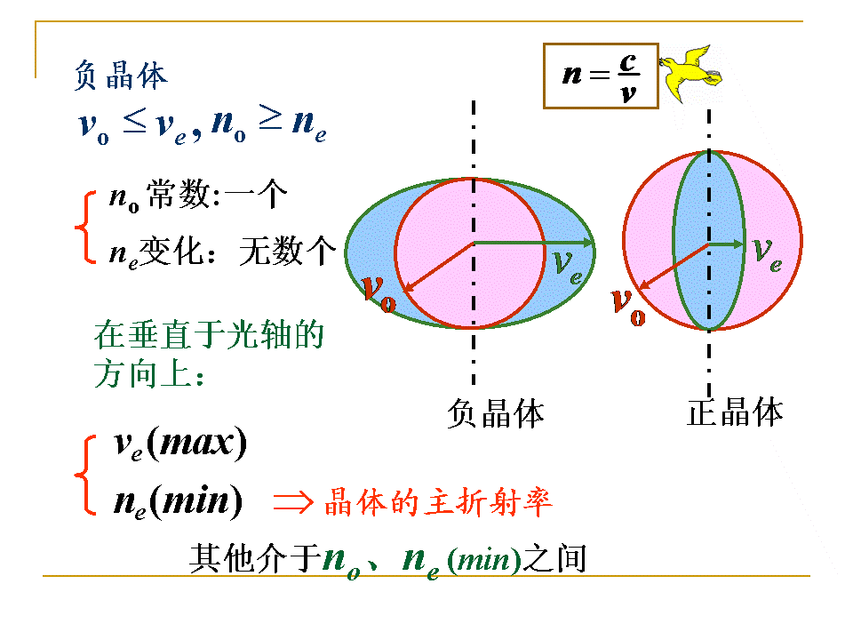

Slide 15
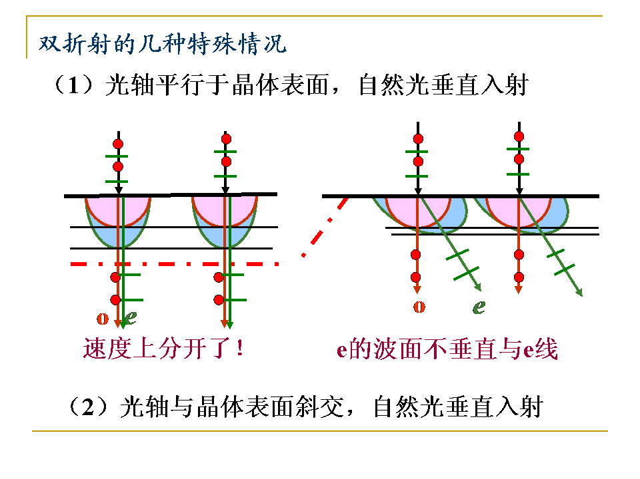

Slide 16
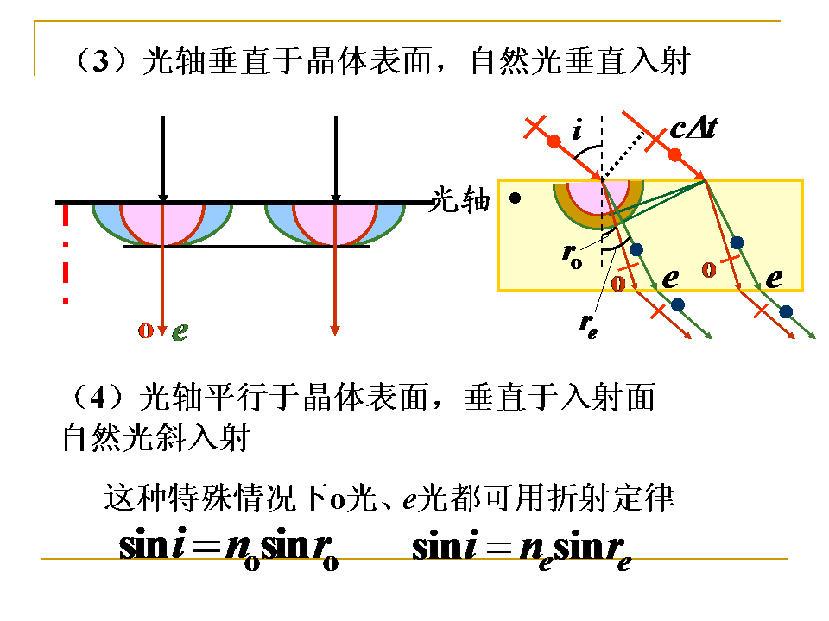

Slide 17
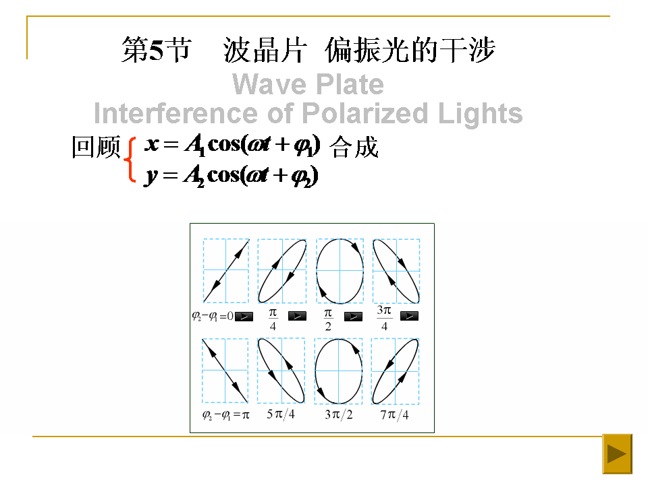

Slide 18
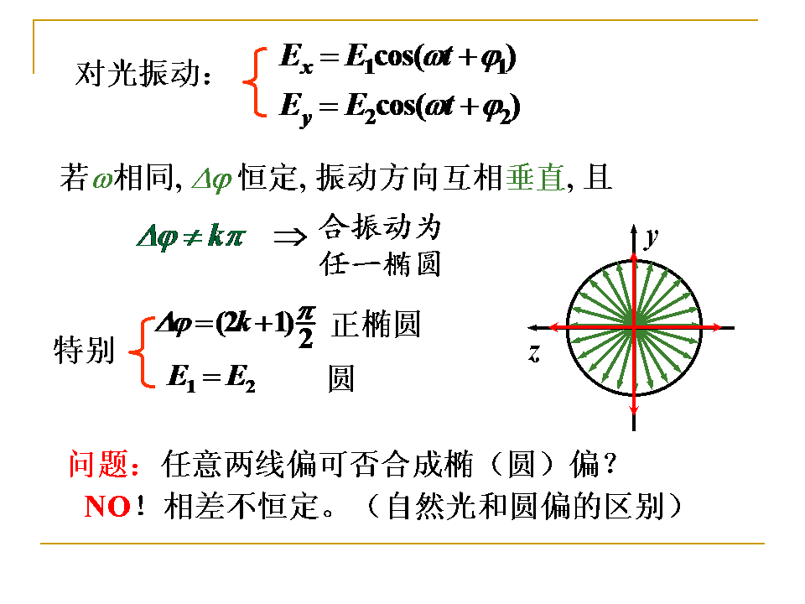

Slide 19
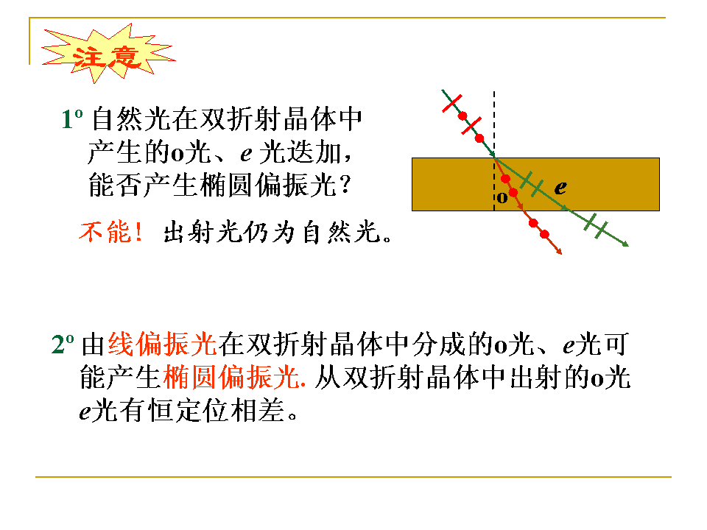

Slide 20

正晶体 n_{e}> n_{o} 光轴方向为慢轴，沿着光轴方向的振动相位落后
负晶体 n_{e}<n_{o} 光轴方向为快轴，沿着光轴方向的振动相位超前

Slide 21


Slide 22
5.8 偏振态的实验检验
5.8.1 偏振态的检验
入射光
转动偏振片
I变, 有消光
I不变, 无消光
I变, 无消光
第
一
种
情
况
第
二
种
情
况
第
三
种
情
况
线偏振光
圆偏振光
或自然光
椭圆偏振光或
部分偏振光

Slide 23
圆偏振光
或自然光
第二种情况：
初始光束
入射到1/4波片上
线偏振光
非偏振光
转动偏振片
I变, 有消光
I不变
圆偏振光
自然光

Slide 24
第三种情况：
初始光束
椭圆偏振光或
部分偏振光
入射到1/4波片,光轴平行于
最大光强或最小光强方向放置
线偏振光
部分偏振光
转动偏振片
I变, 有消光
I变, 无消光
椭圆偏振光
部分偏振光
(线偏振光 +自然光)

Slide 25
理解掌握以下概念
散射
黑体辐射
光电效应
激光原理
以下章节为考试重点
1.3 1.6 1.7 1.8
2.3 2.4 4.10 2.5
5.1 -5.8
6.3
7.2 -7.4
8.2

Slide 26

Notes:
D

Slide 27

Notes:
A

Slide 28

Notes:
B

Slide 29

Notes:
B

Slide 30

Notes:
A

Slide 31

Notes:
C

Slide 32

Notes:
A

Slide 33





暗纹
Δl
明纹
Δh
≈ Δl θ
n
θ
h_{k}
h_{k+1}
Notes:
B

Slide 34

Notes:
A

Slide 35

Notes:
C

Slide 36

Notes:
B

Slide 37



Slide 38


Slide 39



Slide 40



Slide 41



Slide 42

-7

Slide 43


Slide 44


Slide 45



Slide 46


当平行单色光垂直于光栅平面入射时
当平行单色光斜入射时

Slide 47



Slide 48


Slide 49


Slide 50



Slide 51



Slide 52

P₂
^{θ}
P₃
I₀
P₁
I₀/2
I₂
90⁰-θ
I₃

Slide 53




Slide 54

●
i₀
i₀
n₁
●
●
●
●
n₂
●
r₀

Slide 55

●
i₀
i₀
n₁
●
●
●
●
n₂
●
r₀

Slide 56



Slide 57




Slide 58





负晶体，x轴位快轴
$$\begin{matrix}E_{x}=A_{x}cos\left(ωt−kz+π/2\right) \\ E_{y}=A_{y}cos\left(ωt−kz\right)\end{matrix}$$

Slide 59





正晶体，x轴位慢轴
$$\begin{matrix}E_{x}=A_{x}cos\left(ωt−kz−π/2\right) \\ E_{y}=A_{y}cos\left(ωt−kz\right)\end{matrix}$$

Slide 60



光不能通过检偏器，则波面应为全波片，引起的相位差
是2π的整数倍，最小厚度满足

Slide 61



光不能通过检偏器，则波面应为半波片，引起的相位差
是π的奇数倍，最小厚度满足

